Slide 1
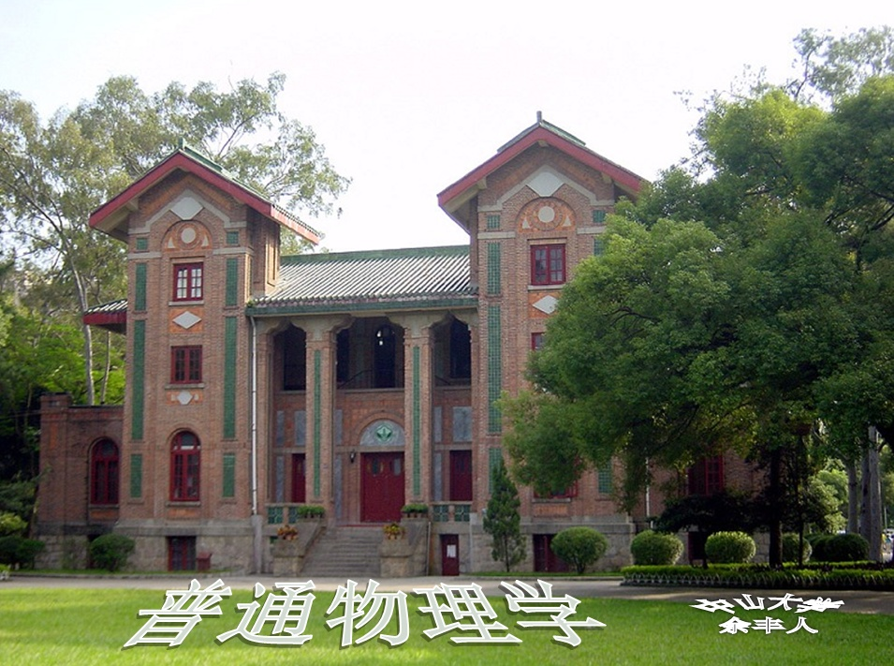

Slide 2
第5章 机械振动
§1 弹簧振子
§2 简谐振动
§3 阻尼振动
§4 受迫振动
§5 振动叠加

Slide 3
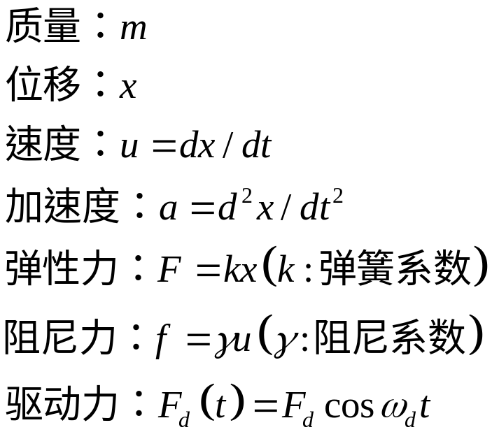










§1 弹簧振子
      一.弹簧振子
机械振动，是一个质点围绕一个平衡位置的来回运动。
机械振动系统，是产生振动的系统。弹簧振子，是典型的振动系统。

Slide 4

      二.弹簧振子的功能关系
弹簧振子的内部能量，有弹簧势能和质量块动能，势能和动能之间可以相互交换。
弹簧振子的外部作用，有驱动力和阻尼力。
驱动力对弹簧振子做功，其功可正可负，作正功则给弹簧振子提供能量，作负功则吸收弹簧振子的能量。
阻尼力对弹簧振子做负功，消耗弹簧振子的能量。
弹簧振子的功能关系为：

Slide 5
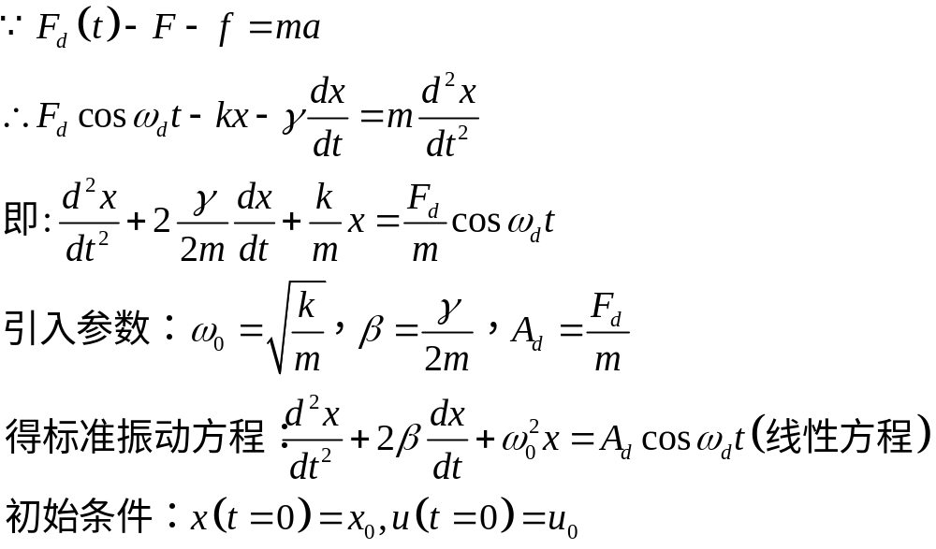
      三.弹簧振子的振动方程
弹簧振子的振动规律，完全由弹簧振子的振动方程和初始条件所决定。
弹簧振子的振动方程，由弹簧振子的力学关系所决定。

Slide 6
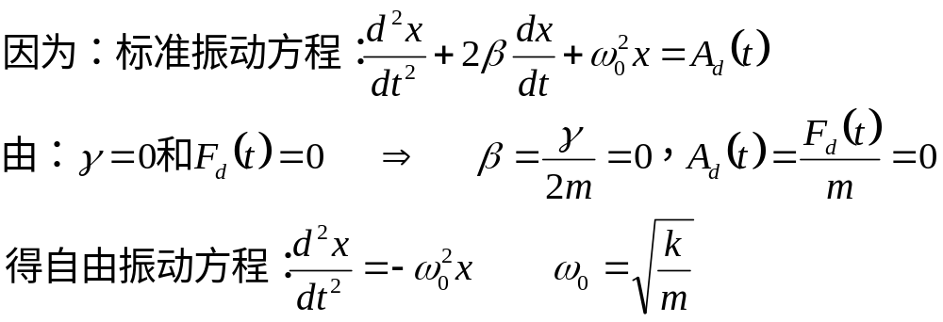
§2 简谐振动
      一.弹簧振子的简谐振动
简谐振动，是质点围绕平衡位置按正弦规律来回运动，它是周期振动。
弹簧振子没有驱动力和阻尼的振动，称为弹簧振子的自由振动，它的振动规律为简谐振动。

Slide 7
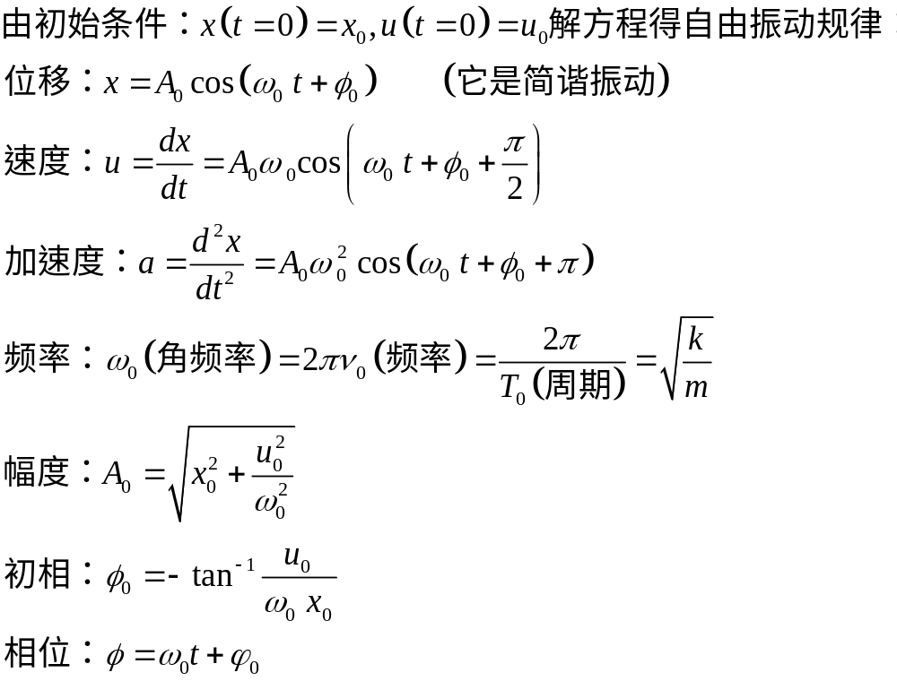

Slide 8








      二.弹簧振子简谐振动的特征
简谐振动的的三要素是频率、幅度和初相，它唯一确定了简谐振动。
弹簧振子的位移，速度和加速度都是简谐振动，其频率由弹簧振子的弹簧系数和质量决定，它称为弹簧振子的固有频率。
弹簧振子的位移与速度，速度与加速度之间的相位差都是90度。
弹簧振子的振幅和初相，由初始条件决定。

Slide 9
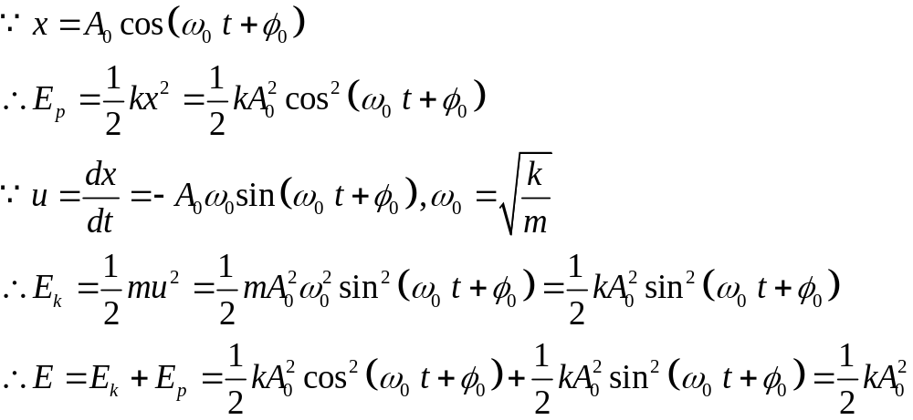
      三.弹簧振子简谐振动的势能和动能
弹簧振子简谐振动的势能达到最大时，动能为零；动能达到最大时势能为零，其总机械能守恒，等于初始机械能。
弹簧振子的振动过程，是势能和动能不断交换的过程。没有两种不同形式的能量就没有能量的交换，没有能量交换也就没有振动。

Slide 10



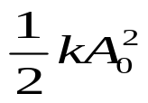







Slide 11
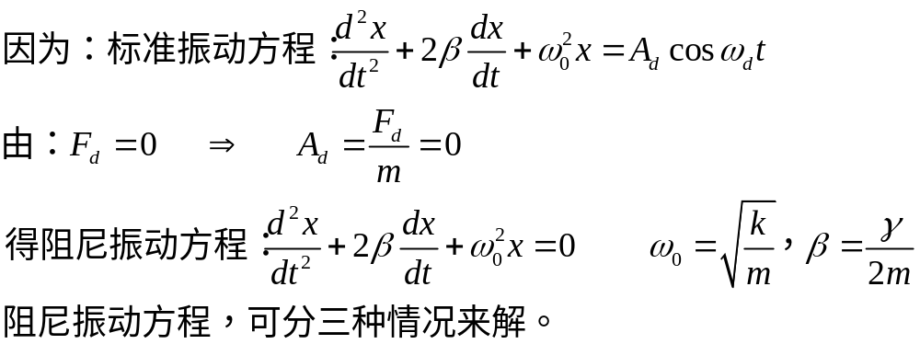
§3 阻尼振动
      一.弹簧振子阻尼振动方程
弹簧振子阻尼振动，是没有驱动力，有阻尼的振动，也称为有阻尼自由振动。
阻尼振动，是减幅简谐振动或减幅非周期振动，由阻尼大小决定。

Slide 12
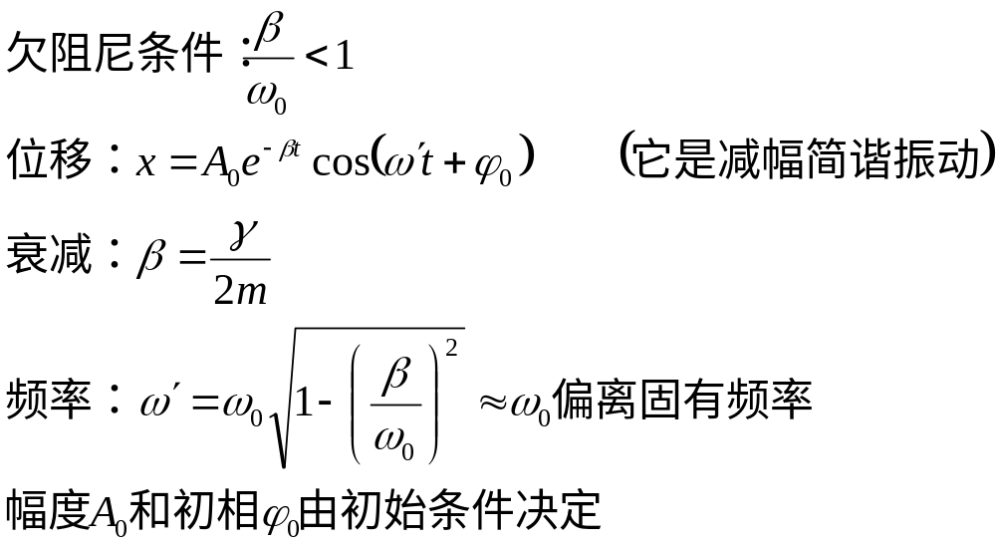
      二.弹簧振子阻尼振动的三种情况
      1.欠阻尼振动
欠阻尼振动，是阻尼比较小的振动，它是减幅简谐振动。

Slide 13





阻尼不断消耗弹簧振子的能量，使振动幅度不断减小。

Slide 14
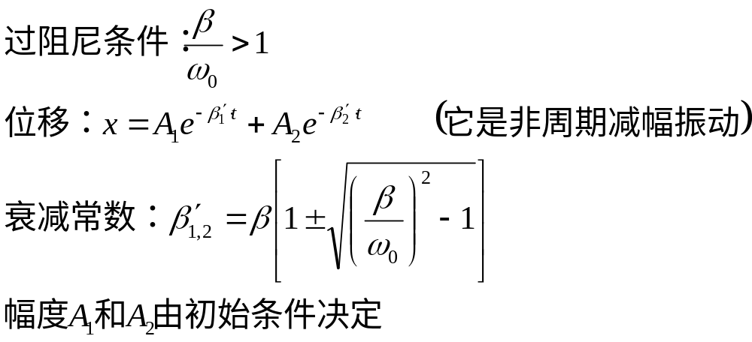



      2.过阻尼振动
过阻尼振动，是阻尼比较大的振动，它是减幅非周期振动。
由于阻尼过大，弹簧振子的能量不到一个周期就基本就消耗完。

Slide 15
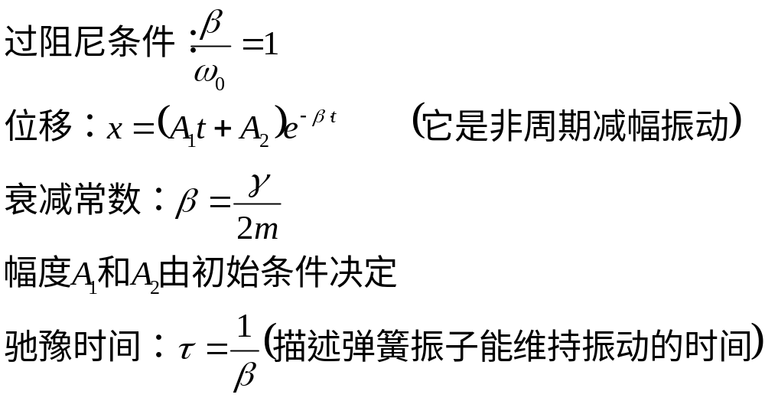



      2.临界阻尼振动
临界尼振动，是阻尼刚好达到过阻尼的振动，它是减幅非周期振动。
由于阻尼达到临界，弹簧振子的能量刚好一个周期就基本消耗完。

Slide 16
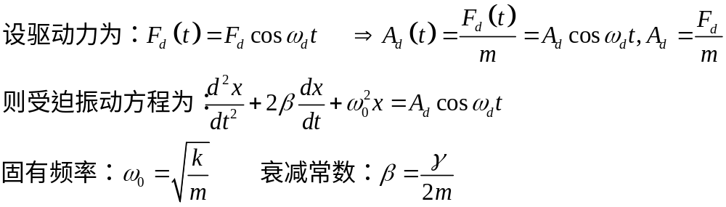
§4 受迫振动
      一.弹簧振子受迫振动方程
弹簧振子受迫振动，是有驱动力，也有阻尼的振动，它是非自由振动。
受迫振动是一个复杂的振动，以欠阻尼和周期驱动力的振动为例说明。
欠阻尼自由振动是一个减幅简谐振动，振动频率接近固有频率。如果对弹簧振子施加一个频率接近固有频率的，正弦周期驱动力，给弹簧振子输入能量，那么为弹簧振子的振动就可以持续不断维持下去。

Slide 17
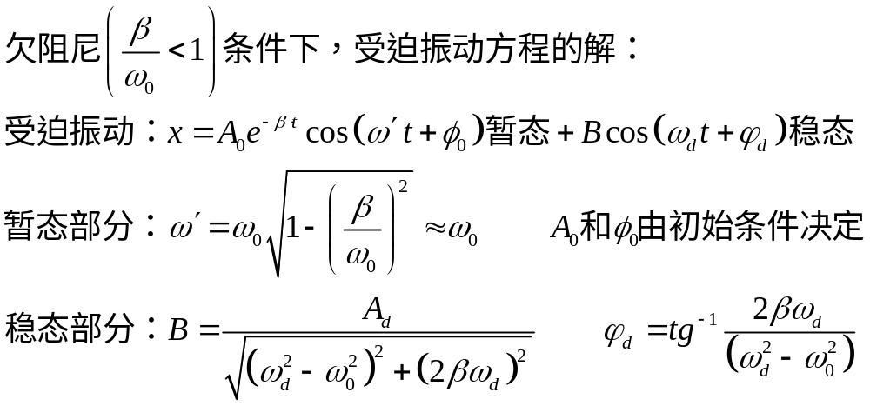
      二.弹簧振子受迫振动过程
弹簧振子受迫振动，分为暂态和稳态两部分，暂态部分是减幅简谐振动，它只能维持很短暂的时间，稳态部分是等幅简谐振动，它可以一直维持下去。
暂态部分由振子特性和初始条件决定。稳态部分由振子特性和驱动特性决定，与初始条件无关。弹簧振子稳态振动频率等于外界驱动频率。

Slide 18








在短暂的初始阶段，受迫振动过程既含有暂态部分，也含有稳态部分，它是一个复杂的振动过程。由于暂态与稳态的叠加，可能出现巨大峰值，它具有很强的破坏性。
在初始短暂阶段过后，只有稳态部分存在，它是等幅简谐振动，振动频率等于驱动频率。

Slide 19
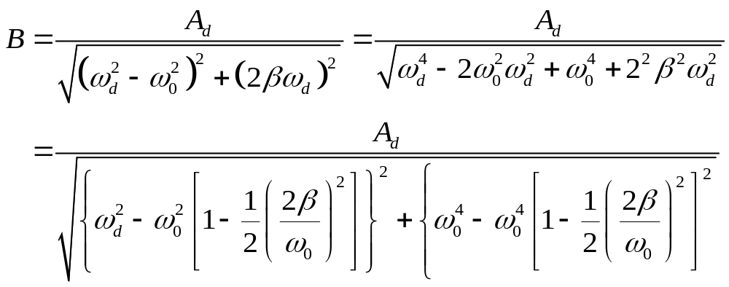
      三.弹簧振子受迫振动的共振
      1.稳态振幅
稳态频率等于驱动频率决定，稳态幅度由振子特性和驱动特新决定，其关系决定共振现象的出现。

Slide 20
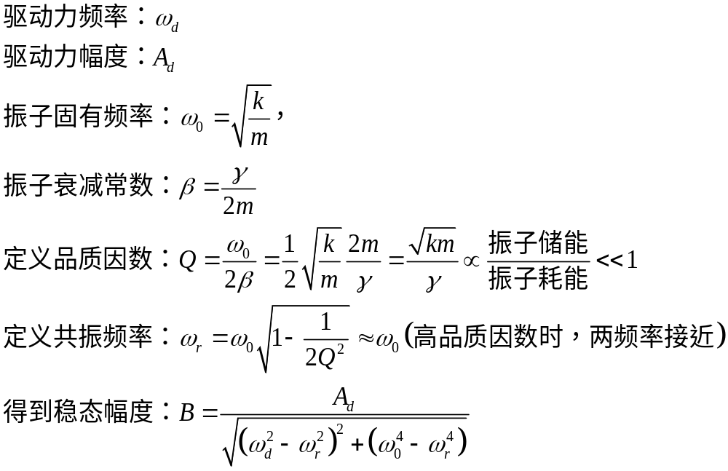
      2.品质因数和共振频率
为了使稳态幅度关系的物理意义更加清晰，必须引入参数来加以描述

Slide 21
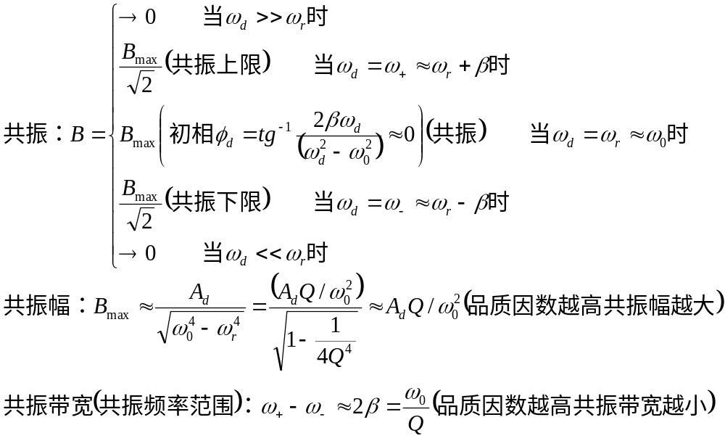
      3.共振曲线

Slide 22











当驱动频率接近共振频率，即接近振子固有频率时，将产生共振现象，稳态幅度达到最大，振子产生强烈的振动。
品质因数越高，共振越强烈，但共振曲线越尖锐，产生共振的频率范围窄

Slide 23
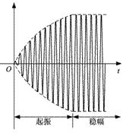

      2.共振的能量交换
在共振时，不但稳态频率等于驱动频率，稳态初相也等于驱动初相，驱动力每时每刻都与振子同步，驱动力始终对振子做正功。
在初期阶段，振子振幅小，阻尼损耗小，驱动力不断给振子能量，振子振动幅度越来越大。但这时阻尼损耗也越来越大，因为阻尼与速度成正比。最后驱动力提供的能量与阻尼损耗的能量相等时，振子幅度不变而达到稳态。驱动力与振子同步可达到最大稳态幅度。

Slide 24
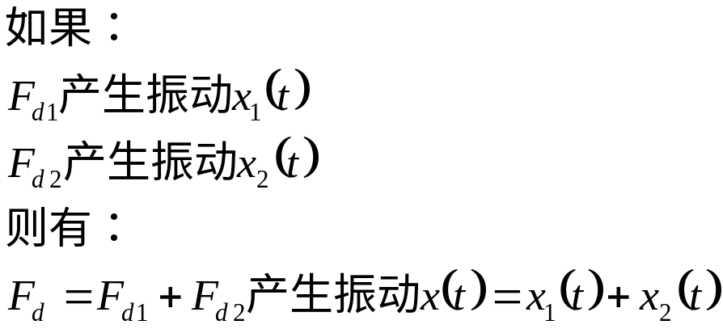
      三.弹簧振子受迫振动的叠加性
弹簧振子受迫振动方程，是一个线性微分方程，其解具有叠加性，所以振动具有叠加性。

Slide 25
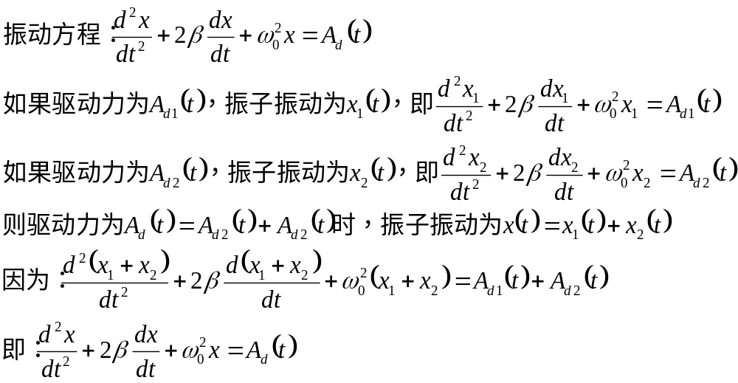
振动叠加性证明：

Slide 26
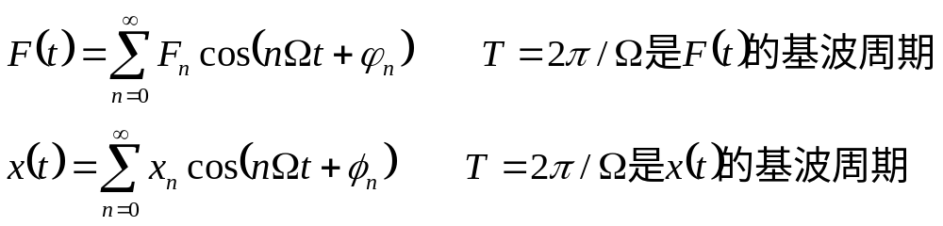
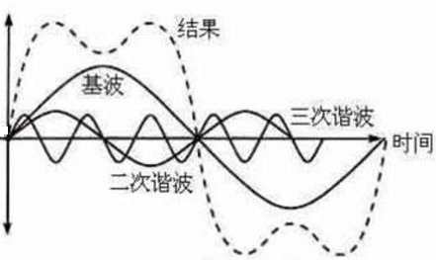
任何周期驱动力，都可分解为多个不同幅度、频率和相位简谐驱动力的叠加。其中每个简谐力产生的稳态振动都是同频简谐振动，所以任何周期驱动力产生的稳态振动，都是各个驱动力简谐分量产生的简谐振动叠加。

Slide 27


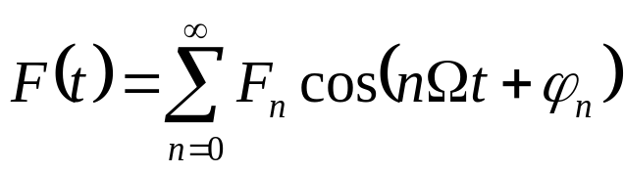
共振具有频率选择作用：高品质因数的弹簧振子，只选择共振频率的简谐驱动力分量作用，产生共振频率的强烈振动，其他驱动力分量产生的振动很小。

Slide 28
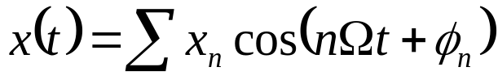
当品质因数减小，共振的频率选择作用也减小，各种驱动力分量产生的振动在弹簧振子中都存在，总振动是各种幅度、频率和相位简谐振动的叠加。

Slide 29
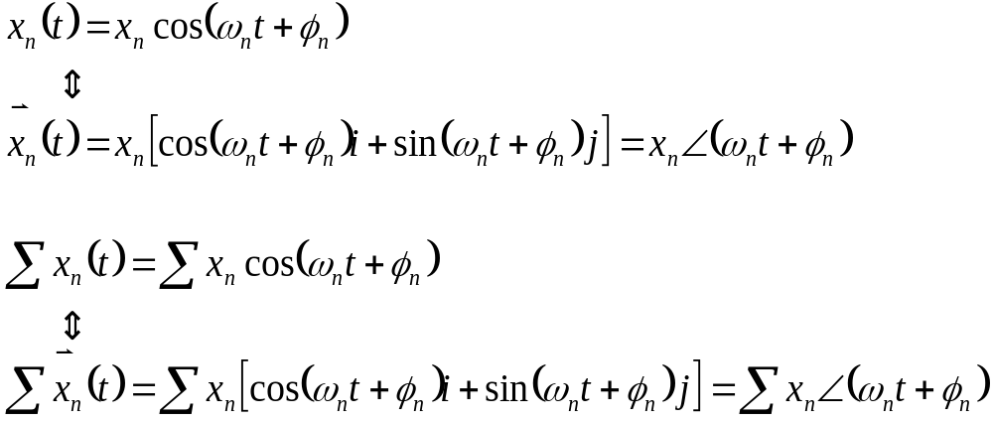
§5 振动叠加
      一.简谐振动的叠加
一般弹簧振子的受迫振动，都是多个简谐振动的叠加。
简谐振动的叠加，可以用波形直接叠加方法实现，也可以用矢量叠加方法实现。
每一个简谐振动都可以用一个矢量表示，简谐振动的叠加，就是矢量的叠加。

Slide 30
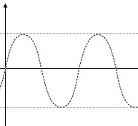











Slide 31
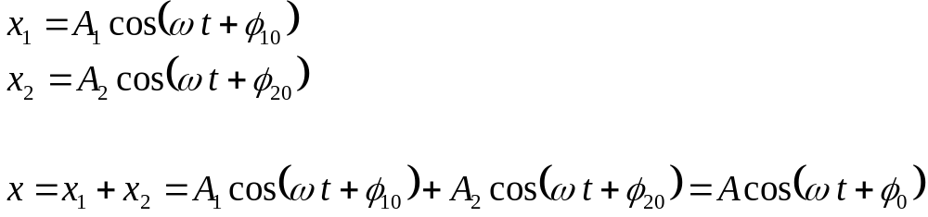
      二.同方向简谐振动的叠加
振动，有一维振动，二维振动和三维振动三种。以上谈论的都是一维振动，二维振动可以看成是两个一维振动在空间上的合成。三维振动可以看成是三个一维振动在空间上的合成。
同方向简谐振动的叠加是多个一维振动的叠加。
      1.同方向和同频率简谐振动的叠加
叠加振动：

Slide 32
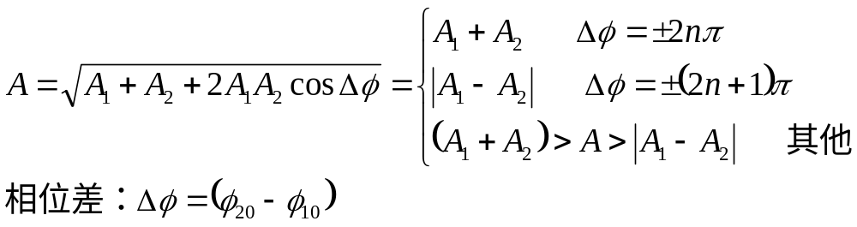











叠加振动的振幅，它对相位差很敏感。

Slide 33
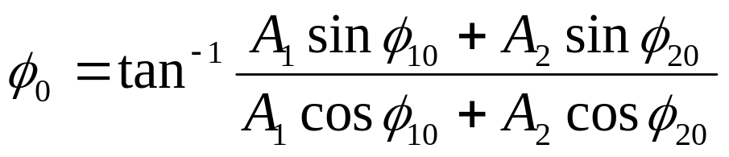
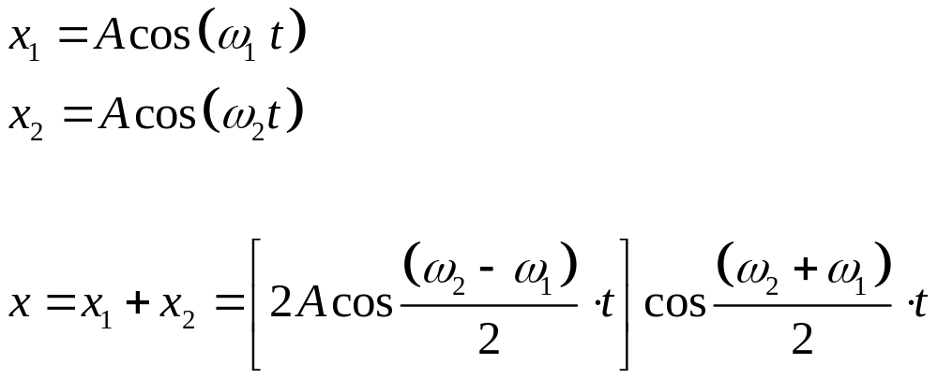
叠加振动的相位，它对相位差不敏感。
      2.同方向和不同频率简谐振动的叠加-拍
叠加振动：

Slide 34
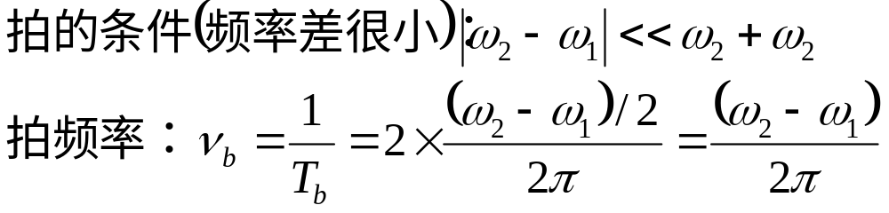
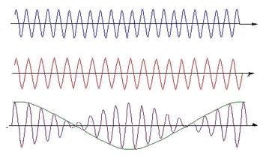







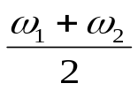

拍的振动。

Slide 35
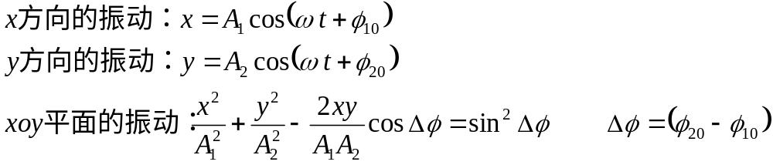
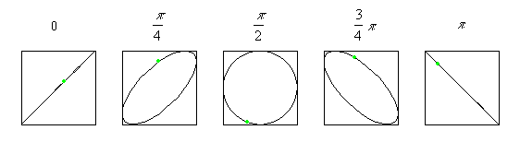

      三.垂直方向简谐振动的叠加
      1.同频率简谐振动的叠加
垂直方向简谐振动的叠加是二维振动的叠加。
相互垂直同频率的简谐振动，叠加后的振动为椭圆运动，也称椭圆振动。

Slide 36
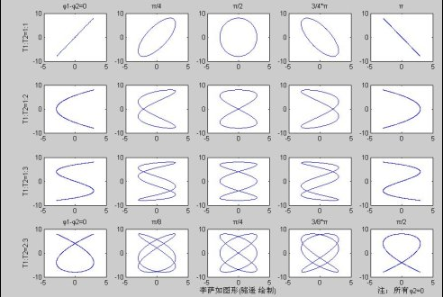
      2.不同频率简谐振动的叠加
相互垂直不同频率的简谐振动，如果两个频率之比为有理数，则叠加后的振动为闭合曲线运动，其轨迹为李萨茹图，形状与频率比和相位有关。
如果两个频率之比为无理数，则叠加后的振动为非闭合曲线运动，其轨迹将走遍整个二维区域

